Slide 1
사진으로 여행지 찾기
COW AI팀 1조 · 진행상황 발표
사진 한 장으로, 내 위치에서 갈 수 있는 비슷한 국내 여행지를 추천
2026.11.11 발표
Notes:
안녕하세요, COW AI팀 1조입니다. 저희는 사진 한 장을 올리면 분위기가 비슷하면서 내 위치에서 실제로 갈 수 있는 국내 여행지를 추천하는 서비스를 만들고 있어요. 오늘은 이번 주에 구현한 내용을 5분 정도 설명드리고, 이어서 5분 동안 직접 시연해 보겠습니다.

Slide 2
이번 주 구현한 것
임베딩
CLIP → SigLIP
변경
출발지
내 위치 또는 역 선택
신규
이동시간
네이버 길찾기로 자동차 실제 시간 조회
신규
후보 거르기
최대 이동시간 안의 곳만 남기기
신규
챗봇
더미 답변 → GPT 추천
변경
걸어서 가는 시간은 추정값임. 다음 단계: 코스·일정, 대중교통, 날씨
COW AI팀 1조 · 사진으로 여행지 찾기
2
Notes:
이번 주 구현한 내용입니다. 임베딩 모델을 CLIP에서 SigLIP으로 바꿨고, 챗봇은 더미 답변에서 GPT 추천으로 바꿨어요. 출발지 선택, 네이버 길찾기로 구한 자동차 이동시간, 최대 이동시간 안의 장소만 남기는 기능은 새로 구현했습니다. 걸어서 가는 시간은 아직 추정값이고, 코스·일정, 대중교통, 날씨는 다음 단계예요.

Slide 3
동작 구조: 사진에서 추천까지
1
2
3
사진 올리기
비슷한 장소 찾기
먼 곳 빼기
출발지·최대 이동시간도 함께 선택함
유사한 사진 1,500장을 장소별로 묶음
직선거리 반경 밖은 조회 전 제외함
4
5
6
이동시간 확인
챗봇 추천
한 곳 고르기
네이버 길찾기로 시간 안의 곳만 남김
후보 9곳 중 이유와 함께 추천함
소개와 이동시간 확인함
사진 12,545장
→
유사 1,500장
→
장소별 묶기(최대 500곳)
→
반경 안 50곳 조회
→
9곳 표시
COW AI팀 1조 · 사진으로 여행지 찾기
3
Notes:
이번 주 구현한 내용의 동작 구조입니다. 사용자가 사진을 올리고 출발지와 최대 이동시간을 고르면, 저장해 둔 사진 12,545장과 비교해서 비슷한 사진 1,500장을 뽑아 장소별로 묶고, 장소는 최대 500곳까지 남겨요. 그다음 직선거리로 확실히 먼 곳은 조회 없이 먼저 빼고, 남은 곳은 네이버 길찾기로 실제 자동차 시간을 확인해서 시간 안의 곳만 남겨요. 그중 비슷한 9곳을 챗봇에게 넘기면, 챗봇이 후보 안에서만 이유와 함께 추천해요. 마지막으로 마음에 드는 곳을 골라 소개와 이동시간을 확인합니다.

Slide 4
겪은 문제: 거리 조건을 걸면 후보가 너무 줄어듦
기존
비슷한 장소부터 선택
→
나중에 이동시간으로 제외
→
시간 안에 든 곳 3곳
변경
먼 곳부터 제외
(2시간이면 직선 170km 밖)
남은 곳 중 비슷한 상위 50곳
→
→
실제 이동시간으로 확인
→
14곳 이상
원인: 비슷한 장소 중에는 먼 곳이 많아서, 시간으로 거르면 대부분 탈락함. 서울역·2시간, 한 사진 기준 실측.
COW AI팀 1조 · 사진으로 여행지 찾기
4
Notes:
개발하면서 겪은 문제입니다. 처음에는 사진과 비슷한 장소부터 고른 다음, 나중에 이동시간으로 제외했어요. 그런데 비슷한 장소 중에는 먼 곳이 많아서, 2시간 안에 갈 수 있는 곳이 3곳 정도만 남았습니다. 그래서 순서를 바꿨어요. 먼 곳을 먼저 빼고, 남은 곳 중에서 비슷한 상위 50곳의 실제 이동시간을 확인합니다. 같은 사진과 조건에서 시간 안에 드는 곳이 14곳 이상으로 늘었어요. 먼 곳을 거르는 기준은 직선거리로, 2시간이면 170km입니다. 이동시간 자체는 직선거리로 추정하지 않고 네이버 실제 값으로 판단합니다.

Slide 5
실제로 재 본 수치
25~57초
6~24초
이동시간 조회 + GPT 한 턴 합계 (실측 6회, 캐시가 없을 때 최대 57초)
네이버 50곳 이동시간 병렬 조회 (실측 6회, 실패 0건, 같은 조건은 1시간 캐시)
11~35초
시간 단축
GPT 응답 시간 (후보 9곳, 실측 13회)
한 번에 1분 가까이 걸릴 때도 있어 단축 예정. 방법: GPT 추론 강도 조정, 주요 역 이동시간 미리 계산
측정 횟수가 적어 대표값은 아님. 사진 한 장, 서울역·부산역 기준이며 교통 상황과 시간대에 따라 달라질 수 있음.
COW AI팀 1조 · 사진으로 여행지 찾기
5
Notes:
직접 측정한 수치입니다. 이동시간 조회와 GPT 응답을 합쳐서 한 번에 25초에서 57초 정도 걸렸어요. 이 중 네이버 50곳 조회는 병렬로 6초에서 24초, GPT는 11초에서 35초였습니다. 같은 조건은 이동시간을 1시간 동안 저장해서 두 번째부터는 조회 시간이 거의 없어요. 한 번에 걸리는 시간은 GPT의 추론 강도를 조정하고, 주요 역의 이동시간을 미리 계산해 두는 방식으로 줄일 계획이에요. 측정 횟수가 적어 대표값은 아니고, 교통 상황과 발표 환경에서 달라질 수 있습니다.

Slide 6
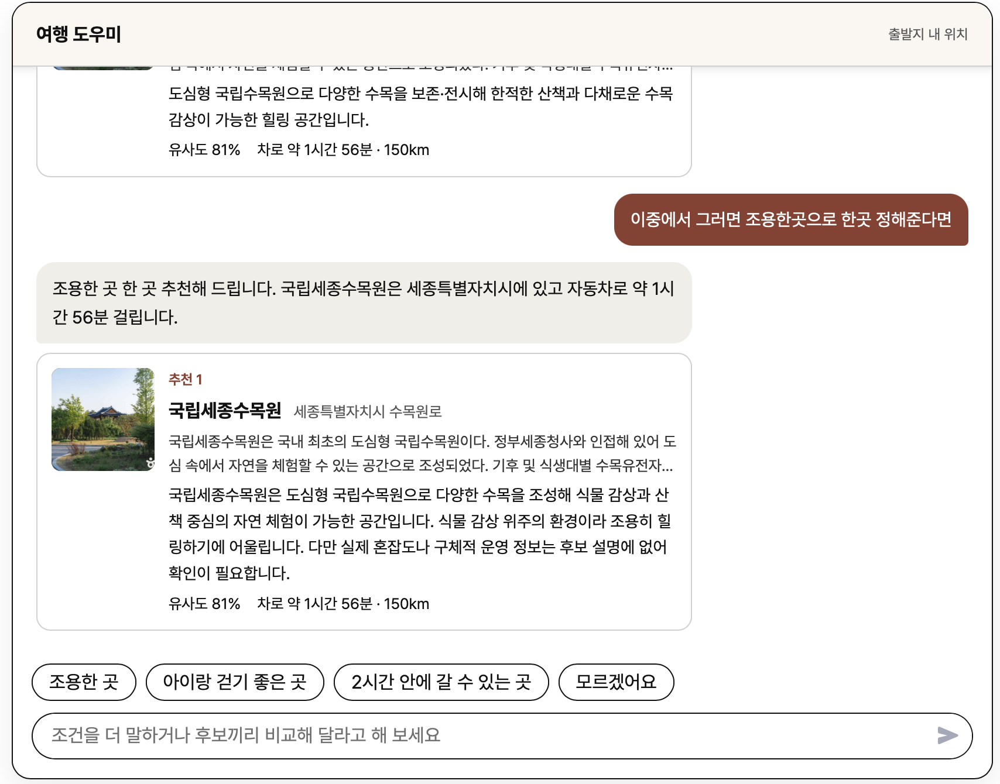
시연: 사진 한 장으로 갈 수 있는 곳 찾기
해외 호수 마을 사진을 올림
“내 위치 사용”을 허용 후 최대 이동시간 2시간 선택함
“비슷한 장소 찾기”를 누름
후보 카드의 이름과 이동시간 확인함
챗봇에게 질문 후 “이 장소 보기”로 한 곳 선택함
COW AI팀 1조 · 사진으로 여행지 찾기
6
Notes:
이제 직접 보여 드릴게요. 해외 호수 마을 사진을 올리고, 내 위치를 허용한 뒤 최대 이동시간을 2시간으로 고르고 “비슷한 장소 찾기”를 누릅니다. 사진 검색과 이동시간 확인을 거쳐 조건에 맞는 후보가 카드로 나오는데, 6초에서 24초가 걸려요. 그다음 챗봇에게 이 중에서 가장 한적한 곳처럼 질문하면 이유와 함께 추천해 주고, 11초에서 35초가 걸립니다. 마지막으로 “이 장소 보기”로 한 곳을 골라 소개와 이동시간을 확인해요. 동작 구조는 앞에서 설명한 흐름 그대로입니다. 위치가 안 잡히면 가까운 역을 골라서 계속 진행합니다.

Slide 7
한계와 다음 단계
지금의 한계
다음 단계
자동차 이동시간만 지원함
코스·일정 없음
응답이 최대 1분 가까이 걸림
후보 9곳 안에서만 선택 가능함
여러 장소를 잇는 코스·일정 생성함
대중교통·기차 이동시간 추가함
날씨·행사 반영함
속도 개선: GPT 추론 강도 조정, 주요 역 이동시간 사전 계산·캐싱함
후보 더 보기, 조건별 재추천 추가함
COW AI팀 1조 · 사진으로 여행지 찾기
7
Notes:
마지막으로 한계와 다음 단계입니다. 지금은 자동차 이동시간만 지원하고, 코스나 일정은 만들지 못해요. 응답이 최대 1분 가까이 걸릴 때도 있고, 후보도 화면의 9곳 안에서만 고를 수 있습니다. 다음 단계에서는 여러 장소를 잇는 코스와 일정, 대중교통·기차 이동시간, 날씨와 행사를 반영하려고 해요. 속도는 GPT 추론 강도를 조정하고, 자주 쓰는 출발지는 이동시간을 미리 계산해 캐싱해 두는 방식으로 개선할 계획입니다. 감사합니다.

